Slide 1
CAPÍTULO 3

Slide 2
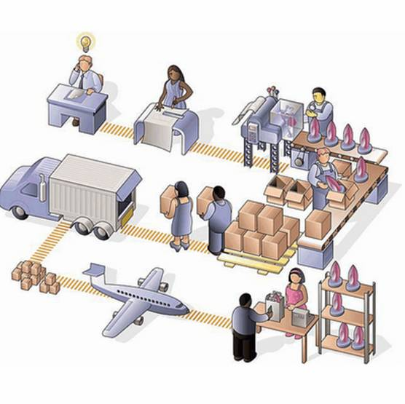
CADENA DE SUMINISTROS
Logística.- El proceso de materiales moviéndose a través de la empresa.
Administración de materiales.- Movimiento de materiales y componentes dentro de la empresa.
Distribución física.- Describe el movimiento de los bienes terminados desde la planta asta el consumidor final.

Slide 3
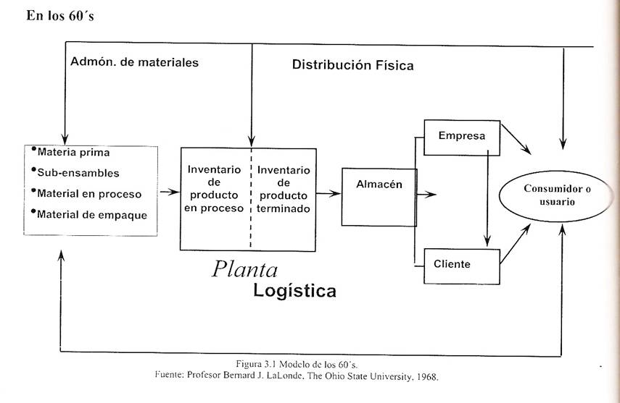
ANTECEDENTES
Distribución física en los años 60.
Es el conjunto de actividades relacionadas con el movimiento eficiente de producto terminados desde el final de la línea de producción hasta el consumidor final.

Slide 4
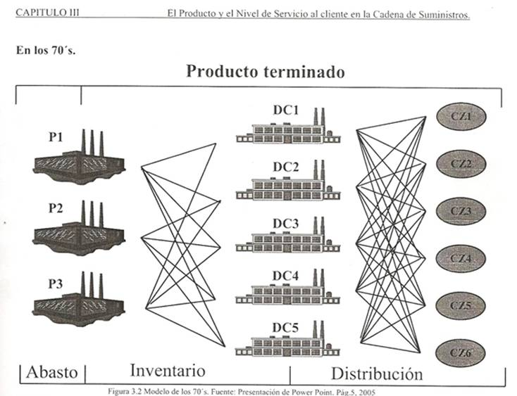
EN LOS AÑOS 70 INTEGRACIÓN FUNCIONAL DE LA INTEGRACIÓN FÍSICA
Es la integración de dos o más actividades con el propósito de planear, instrumentar y controlar el flujo eficiente de materia prima, inventario en proceso y producto terminado desde el punto de origen al punto de consumo.

Slide 5
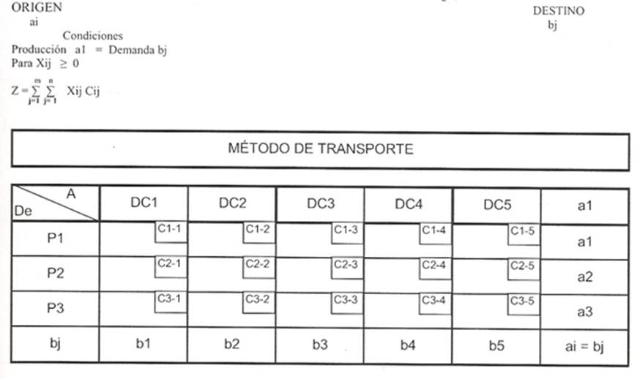
LOGÍSTICA EN LOS AÑOS 70

Slide 6
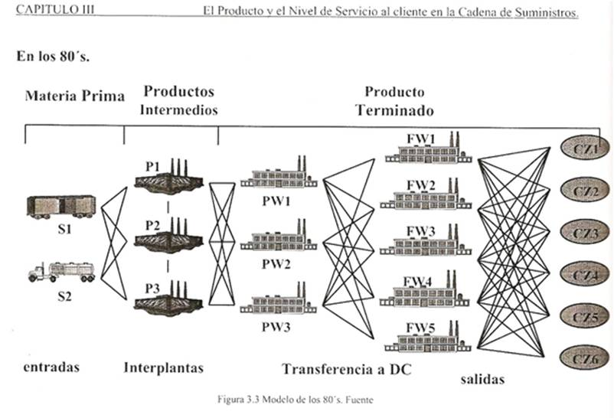
EN LOS AÑOS 80. LOGÍSTICA INTEGRADA
Logística es el proceso de planeación, instrumentación y control eficientes, con costo efectivo, de flujo y almacenamiento de materia prima, inventario en proceso y producto terminado, así como de la información relacionada, desde el punto de origen asta el punto de consumo con el propósito de satisfacer las necesidades del cliente.

Slide 7
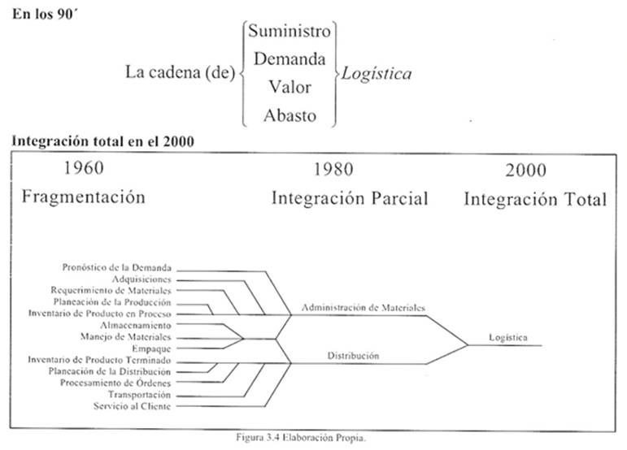
LOGÍSTICA EN LOS AÑOS 90
Es el proceso de planeación, ejecución y control eficiente y efectivo del flujo de almacenamiento de bienes, servicios y la información asociada, desde el punto de origen al punto de consumo, con el propósito de satisfacer las necesidades de los clientes.

Slide 8
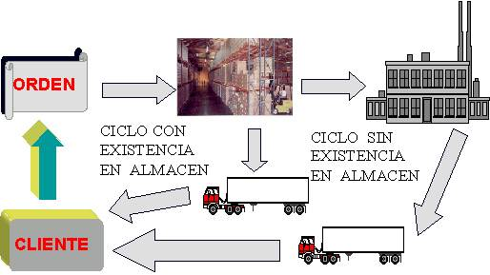
Logística son los procesos de la cadena de suministro (supply chain) que planean, instrumentan y controlan, en forma eficiente y efectiva, el flujo y almacenamiento de los bienes, los servicios y la información relacionada desde el punto de origen hasta el punto de consumo, para satisfacer los requerimientos de los clientes.

Slide 9
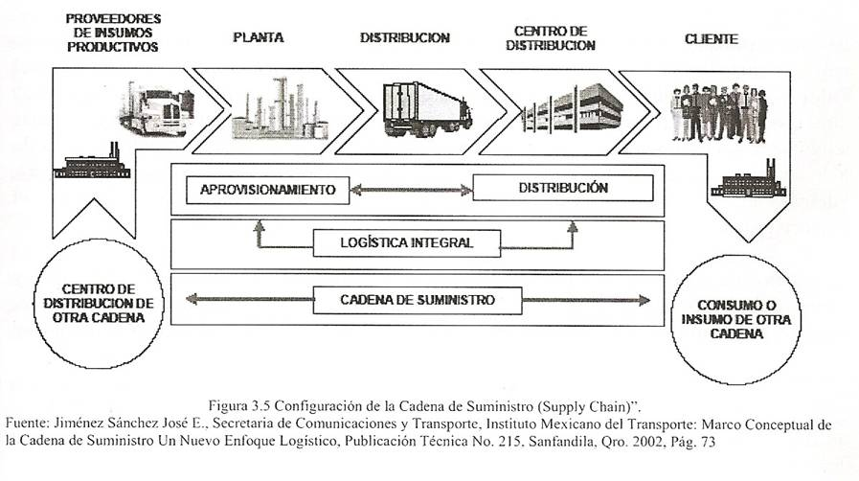
LOGÍSTICA EN EL 2000

Slide 10
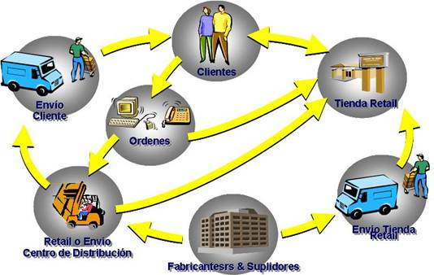
CADENA DE SUMINISTRO
“El conjunto de empresas integradas por proveedores, fabricantes, distribuidores y vendedores (mayoristas o detallistas) coordinados eficientemente por medio de relaciones de colaboración en sus procesos claves para colocar los requerimiento de insumos o productos en cada eslabón de la cadena en el tiempo preciso al menor costo, buscando el mayor impacto en la cadena de valor de los integrantes con el propósito de satisfacer los requerimientos de los consumidores finales”.

Slide 11

CADENA DE VALOR
“Es la que identifica las actividades que producen un valor añadido en una organización y que al intuir esta, podríamos obtener una ventaja competitiva sobre los demás”.
La cadena de valor de una empresa esta formada por todas sus actividades generadas de valor agregado y por los márgenes que éstas aportan.

Slide 12
ACTIVIDADES DE LA CADENA DE VALOR
Interna
Producción
Logística
Actividades
Ventas
Externa
Mantenimiento
Marketing

Slide 13


ACTIVIDADES DE VALOR AGREGADO REAL
Son aquellas que, vistas por el cliente final, son necesarias para proporcionar el output (las salidas) que el cliente esta esperando.
Valor Agregado en la empresa (VAE). Son las actividades que la empresa requiere, pero no agregan valor desde el punto de vista de las ventajas para el cliente.
El Almacén no agrega valor alguno.

Slide 14
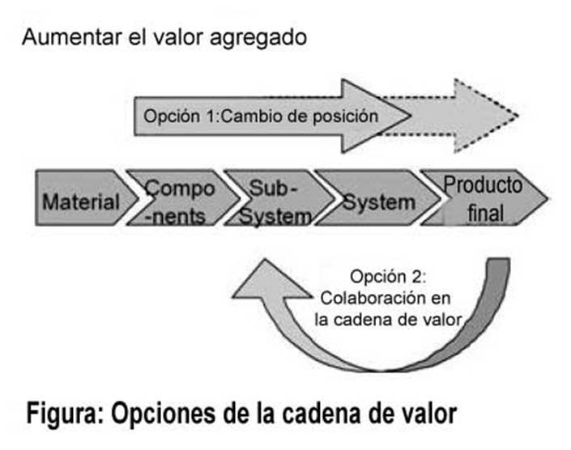
CADENA DE VALOR

Slide 15
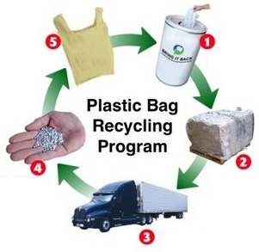

OBJETIVO DE LA CADENA DE VALOR
La cadena de valor es una herramienta que tiene como objetivo principal identificar y maximizar la creación de valor en cada actividad del proceso cualquiera que este sea, mientras se minimizan los costos que se asocian a esta, sin olvidar que se trata de crear valor enfocado hacia el cliente.

Slide 16
Proveedores
Sistema de valor
Clientes
Unidades de negocios
Canales de Distribución

Slide 17

MODELOS DE NEGOCIOS
Internet.- Desde un enfoque inicial, web side de “vendedor”, que ofrece sus productos o servicios hacia un gran número de clientes potenciales, pasando por un más reciente enfoque de “comprador” que selecciona a sus suministradores a través de la red.

Slide 18
BENEFICIOS
Simplificación de la cadena externa.
Simplificación de procesos.
Aumento de la productividad.
Mejor calidad de la información.
Mejor control.
Aumento de la base de clientes potenciales.
Aumento de la eficiencia.
Aumento de la lealtad de clientes.

Slide 19
Uno de los principales factores claves de la integración de la cadena de valor es la tecnología.
Factores que indica si una empresa a logrado integrar exitosamente una cadena de valor:
Transacciones en tiempo real.
Reducción de tiempo de proceso y transacciones.
Reducción de costos.
Operaciones precisas.

Slide 20
Mejor control interno de la información generada en la empresa.
Resolución rápida de los problemas.
Reducción de retrasos en la entrega de pedidos.
Reducción de retrasos en la entrega de insumos.
Rápida respuesta a peticiones del cliente.
Acceso al cliente para conocer estatus de sus pedidos.

Slide 21
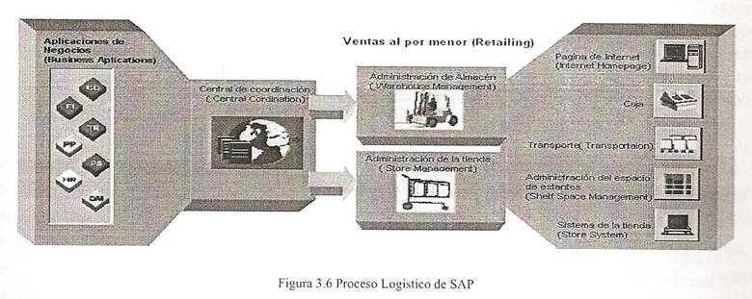
SAP (SYSTEM APPLICATION PRODUCT)
SAP logra administrar mediante su software de una manera eficiente las operaciones necesarias para llevar a cabo todo el proceso de compras de un artículo desde internet manejando toda la logística implicada en ello.

Slide 22

PROCESO LOGÍSTICO DE SAP
SAP logra administrar mediante su software las operaciones necesarias para llevar acabo todo el proceso.
Implicando todos los esfuerzos de proveedores y clientes en este proceso logístico.

Slide 23


LOS BENEFICIOS DEL SAP
Herramienta indispensable en la búsqueda de ventajas competitivas
Aplicable a empresas de todos los tamaños (local, nacional, transnacional)

Slide 24

CADENA DE VALOR Y CADENA DE SUMINISTROS
La cadena de suministros se puede convertir en la cadena de valor creando una estrategia logística poderosa. La cadena de suministro esta hecha por eslabones que pueden ser rotos fácilmente por un nuevo proveedor mientras que la cadena de valor esta hecha por uniones más fuertes y más duras de fracturar.

Slide 25
FILOSOFÍA DE LA CADENA DE SUMINISTROS
Se basa en el modelo ganar- ganar. Convirtiéndose en un elemento clave que permite rediseñar los procesos productivos de la empresa con altas exigencias de mercados nacionales e internacionales que buscan la respuesta eficiente al consumidor por medio de la distribución física

Slide 26
ACTIVIDADES EMPRESARIALES
DE LA CADENA DE SUMINISTROS
Estructura de la cadena de suministros
Creación y planificación de la demanda
Cobertura de la demanda
Planificación del abastecimiento

Slide 27
OBJETIVOS PRINCIPALES DE LA CADENA DE SUMINISTROS
Disminución de costos de transportación y distribución.
Hacer eficientes las actividades de valor de los integrantes de la cadena .
Integración de los niveles que la conforman.
Permite maximizar conocimiento.
Asegura a la empresa la disponibilidad de un producto dónde y cuándo lo necesite al precio adecuado con el valor agregado para el cliente

Slide 28
DISEÑO DE LA CADENA DE SUMINISTROS
Todas las empresas pertenecen a una o varias cadenas de suministro. Por lo que el éxito de esta dependerá de que la cadena este perfectamente identificada y que la empresa sepa que papel juega como eslabón en las cadenas a las que puede pertenecer.

Slide 29
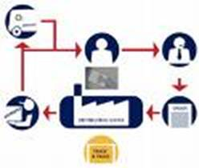
PROBLEMA DE LA CONFIGURACIÓN DE LA RED
Especificación de la estructura
Aspectos espaciales: ubicación de instalación el número y tamaño de las instalaciones.
Aspectos temporales: mantener la disponibilidad del producto.

Slide 30
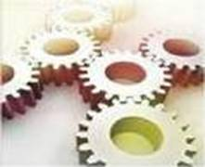
DATOS PARA LA PLANEACIÓN DE LA RED
Lista de verificación de datos.
Demanda de cada producto.
Ubicación de los clientes y puntos de almacenamiento y suministros.
Niveles de producción
Costos de producción / compras
Metas de servicio al cliente

Slide 31

FUENTES DE INFORMACIÓN
Documentos operativos del negocio
Informes de contabilidad
Investigación logística
Información publicada

Slide 32

CODIFICACIÓN DE LA INFORMACIÓN
Geocodificación: planeación de una red para facilitar la información de ventas referida la base geográfica en un lugar de base contable
Codificación del producto: generar bancos de memoria de computadora (códigos de barra) que permiten que productos, paquetes y envíos sean identificados fácilmente

Slide 33

TARIFA DE TRANSPORTACIÓN
Las tarifas de transportación se convierten en un problema debido al posible número de ellas por lo que tal estimación debe reconocer la transportación utilizada:
Transporte contratado. Implica tomar muestras de tarifas a varias distancias radiando desde el punto de origen (por código postal).
Transporte propio.
Requiere conocer los costos de operación y la forma como se enrutan los vehículos.

Slide 34
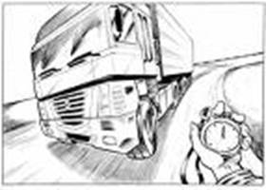
PERFILES DE PEDIDO Y DE ENVIÓ
El valor de contar con estos perfiles es generar estimados precisos de tarifas de un transporte. Una curva de tarifas de transporte resultante podrá entonces representar un amplio rango de tamaños de envió y modalidades de transporte.

Slide 35
AGRUPACIÓN DE VENTAS
Las ventas del producto o servicio que miles de clientes generan puede agruparse en un numero limitado de grupos geográficos.
Sin embargo, puede afectarse con esto a las estimaciones de costo de transporte:
Los costos de transportación son calculados para el centro del grupo.
Los centros son identificados por código geográfico como longitud y latitud.

Slide 36
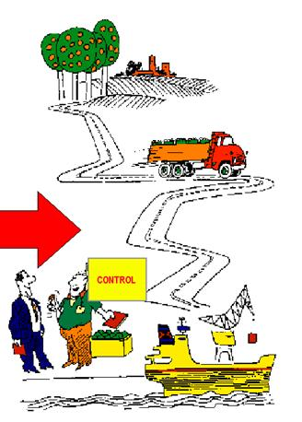
ESTIMADOS DE KILOMETRAJE
Las distancias se requieren para estimar los costos de transporte entre los puntos de origen y destino, con frecuencia son utilizadas como sustitutas de tiempo.
Se puede obtener esta información en tablas comerciales y atlas de caminos.

Slide 37

COSTOS DE LAS INSTALACIONES
Costos fijos. No cambian con el nivel de actividad
Costos de almacenamiento. Varían con la cantidad en inventario.
Costos de manejo. Varían con la actividad de la instalación.

Slide 38
RENDIMIENTO DE INVENTARIOS
La planeación implica la ubicación de almacenes, por lo que requiere hacer estimaciones de cómo se afectarán los niveles de inventario a través de la red. Empleando las siguientes herramientas para su análisis:
Técnicas de grafica, compás y regla
Modelos de simulación
Modelos heurísticos
Modelos de optimización
Modelos de sistemas expertos

Slide 39
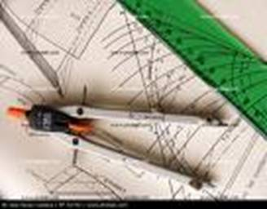
HERRAMIENTAS DE ANÁLISIS
Técnicas de grafica, compás y regla. Son las técnicas intuitivas apoyadas bajo análisis matemático (hojas de cálculo, técnica de mapeo, graficas estadísticas).
Modelos de simulación.
  Determinística
  Estocástica
  De la red

Slide 40
HERRAMIENTAS DE ANÁLISIS
3. Modelos heurísticos. Mezcla entre el realismo en la definición de un modelo que puede obtenerse mediante los modelos de simulación y búsqueda de soluciones optimas obtenidas por modelos de optimización.
4. Modelos de optimización. Garantiza la mejor solución posible para un conjunto dado de supuestos e información.

Slide 41
HERRAMIENTAS DE ANÁLISIS
5. Modelos de sistemas expertos. Crea solución de mayor calidad utilizando modelos de simulación. Sus aplicaciones son:
Logística en el área de inventarios, transporte y servicio al cliente.
Procesa información tanto cualitativa como cuantitativa. Y proporciona soluciones
Proporciona conocimiento de la situación exacta. Los resultados permitan validar el proceso de modelación.

Slide 42


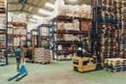
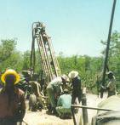


MODELOS DE SISTEMAS EXPERTOS
Se utiliza para crear soluciones de mayor calidad utilizando modelos de simulación.
Aplicaciones:
Ventajas sobre los sistemas de planeación convencional
Proporcionan soluciones más rápido y aun menor costo al utilizar solo la mínima información necesaria para resolver un problema.
Logística en el área de Inventarios, transporte y servicio al cliente.
Exploración Mineral
Configuraciones por computadora de diseños a la medida y el apilamientos de cajas sobre tarimas.
Apoyo para diagnósticos médicos.

Slide 43

EVALUACIÓN POR COMPARACIÓN MEJORADA.
La siguiente tarea en la planeación estratégica de la red, es optimizar los patrones logísticos sujetos al número y ubicación actuales de las instalaciones, capacidad de estas instalaciones, niveles actuales de servicio, etc.

Slide 44
OPORTUNIDAD MÁXIMA
En la planeación estratégica de la red resulta productivo definir los menores costos variables posibles en la red. Esto se logra al encontrar la red optima, es decir sin restricciones de capacidad de planta, de un almacén, sin restricciones del servicio al cliente y considerando un gran numero de ubicaciones de plantas y almacenes en una dimensión especial.

Slide 45
DISEÑOS PRÁCTICOS
Entre la evaluación comparativa mejorada y el diseño de máximos ahorros puede existir un numero de estrategias de red aceptable, las cuales pueden encontrase mediante repetidas corridas del modelo que representen distintas configuraciones de red y supuestos sobres demanda, costos y servicio.
Notes:
45

Slide 46

ANÁLISIS DEL AÑO DEL DISEÑO
El diseño de una red estarán basados en algún periodo de tiempo futuro, ya que un nuevo diseño no puede ponerse en marcha de manera instantánea. Puede realizarse un pronóstico de la demanda para el año de diseño.

Slide 47

DISEÑO DEL CANAL
Un método fundamental para la planeación del canal implica el uso de simulación por computadora del canal de la cadena de suministros.

Slide 48
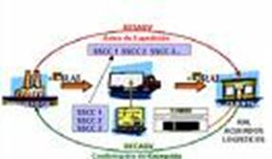
PLANEACIÓN INTEGRADA DE LA CADENA DE SUMINISTROS
Es un proceso que involucra varios elementos.
Se requiere de una encuesta de los deseos de los clientes.
Se debe de administrar la cadena de suministros considerando varios factores: Complejidad del producto, numero de proveedores y clientes, la disponibilidad de materiales.

Slide 49

CRITERIO PARA GUIAR A UNA EMPRESA A DISEÑAR SUS CADENAS DE SUMINISTROS COMPETITIVAS
Construir una infraestructura competitiva.
Diseñar todas las relaciones de la red logística.
Sincronizar el suministro a la demanda.
Medir el desempeño globalmente.

Slide 50
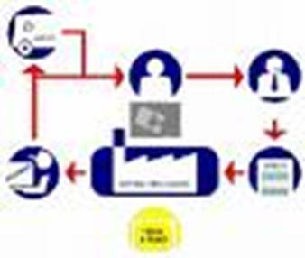
TRAZABILIDAD
Capacidad de rastrear la historia, aplicación o ubicación de una entidad por medio de identificaciones y registros.

Slide 51
TÉRMINOS
Tracking.- capacidad de seguir el movimiento de una unidad especifica, bien sea un producto o lotes de productos, a través de la cadena de suministros.
Tracing.- Capacidad de identificar el origen particular de una unidad y/o lotes de productos ubicados en cualquier parte de la cadena de suministro.

Slide 52
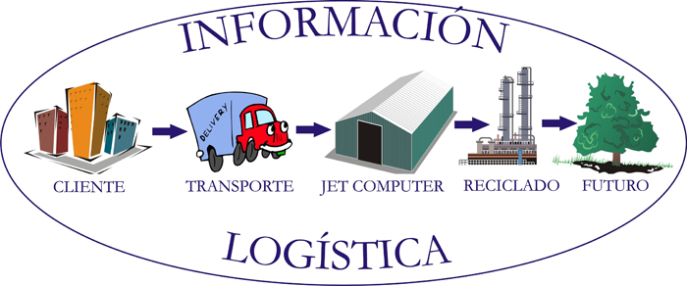
ÁMBITOS DE TRAZABILIDAD
Trazabilidad descendente.- saber de forma precisa dónde están los lotes de productos a lo largo de la cadena de suministros.
Trazabilidad ascendente.- Poder seguir exactamente el origen de la mercancía y los procesos por los que ha pasado antes de llegar al punto final.

Slide 53



ELEMENTOS DE LA CADENA DE SUMINISTRO
La cadena de suministro esta conformada por 5 elementos principales:
Proveedores
Transporte
La empresa
Los clientes
La comunicación entre ellos
Notes:
53

Slide 54

La función de compras se inicia cuando un bien o un servicio deben de ser buscados en el exterior de la empresa y finaliza al cesar todos los derechos y obligaciones mutuamente establecidos por el proveedor.

Slide 55

BÚSQUEDA Y SELECCIÓN DE PROVEEDORES
ESTUDIO DE MERCADO
Definición de las necesidades en términos cualitativos y cuantitativos
Producción del artículo
Consumo y distribución del producto
Precios
Presentaciones, costo de transporte, empaque y embalaje
Aspectos legales
Estudio de mercado de proveedores

Slide 56
FACTORES CLAVE DEL SUMINISTRO
Calidad del producto
Fiabilidad de las entregas
Plazos de entrega
Continuidad
Flexibilidad
Nivel tecnológico
Capacidad de reacción
Precios

Slide 57
TRANSPORTE
Es uno de los elementos más importantes ya que representa más del 50% del total de costo logístico.
La función de servicio se concreta a llevar los productos en tiempo y forma al sitio donde son requeridos

Slide 58
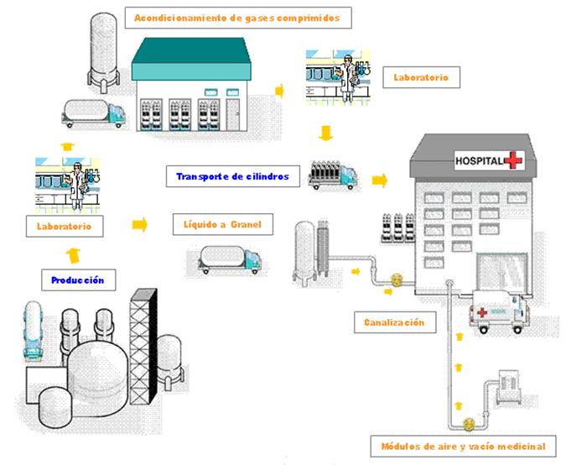
ACTIVIDADES LOGÍSTICAS
(TRANSPORTE)
Traslado de productos
Traslado de la carga
Manipulación
Almacenamiento de la carga
Gestión o administración del transporte

Slide 59

EMPRESA
El entorno en el cual se desarrolla todo el sistema logístico, en donde se encuentran los materiales, materia prima, recursos humanos, recursos tecnológicos y todos los componentes que se tienen dentro de la misma.

Slide 60

CLIENTES
Son el factor fundamental de toda empresa, en el cual se centra el valor de la cadena logística, ya que con ellos se inicia el proceso logístico, y termina aún cuando existan devoluciones que afecten en forma inversa a la cadena de valor.

Slide 61
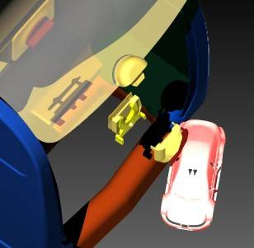
DISEÑO DEL PRODUCTO
La actividad de desarrollo y diseño del producto, es el vínculo entre las actividades requeridas para el fabricar un producto y las necesidades y expectativas de los clientes.

Slide 62

FASES DEL DISEÑO LOGÍSTICO
Desarrollo del concepto
Planeación del producto
Ingeniería del producto/proceso
Producción piloto/Lanzamiento

Slide 63

VARIABLES DE DECISIÓN PARA LA SELECCIÓN DEL EQUIPO DE PRODUCCIÓN
Inversión inicial
Tasa de producción
Calidad de producción
Requerimientos operacionales
Requerimientos de mano de obra

Slide 64
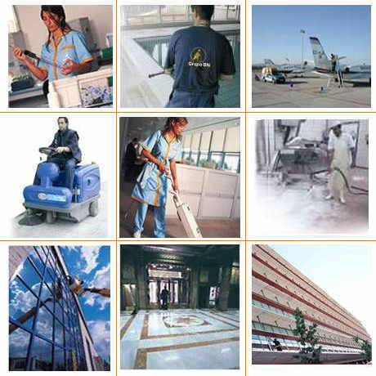
VARIABLES DE DECISIÓN PARA LA SELECCIÓN DEL EQUIPO DE PRODUCCIÓN
Flexibilidad
Requerimientos de instalación
Mantenimiento
Obsolescencia
Inventario en proceso
Impactos en el sistema

Slide 65
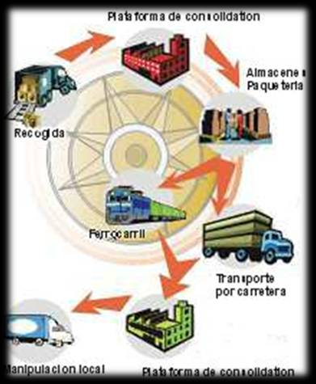
EL PRODUCTO
El producto en sí mismo es la esencia de la logística ya que es la parte fundamental en donde el cliente a través de un conjunto de características y percepciones satisface sus necesidades.
Notes:
65

Slide 66

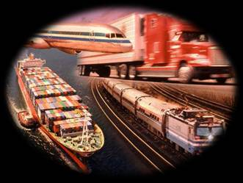
EL PRODUCTO
El producto es el punto medular ya que se mueve por el canal logístico y conforme va adquiriendo valor genera ingresos para la compañía.
El Producto es el núcleo del enfoque en el diseño del sistema de logística, porque es el objeto de flujo en la cadena de suministros y en su forma económica genera los ingresos de la empresa.
Notes:
66

Slide 67

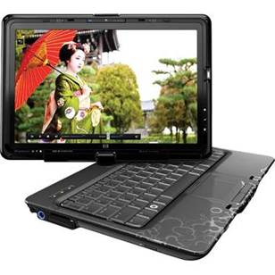

EL PRODUCTO
Está compuesto por una parte física y otra intangible, juntas forman la oferta total del producto.
La porción física se compone de características como: peso, volumen, forma y color así como peculiaridades, desempeño y durabilidad que le producen satisfacción al cliente.
Notes:
67

Slide 68

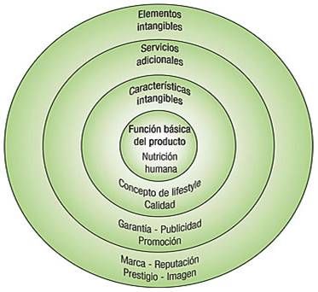
EL PRODUCTO
El producto también puede ser algún tipo de servicio formado de rasgos intangibles que convienen a los intereses del cliente y que de alguna manera le proporcionan distinción status o calidad.
Notes:
68

Slide 69
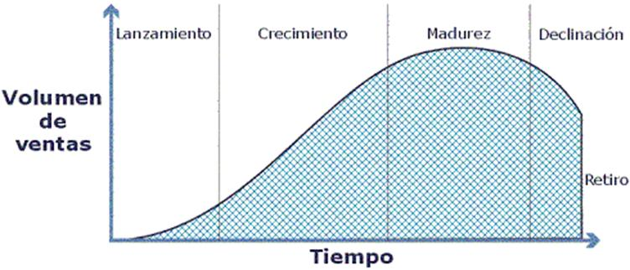
EL CICLO DE VIDA DEL PRODUCTO
Normalmente, el volumen de ventas de casi todos los productos tiene un comportamiento como el que muestra la siguiente figura pasando por cuatro etapas:
Notes:
69

Slide 70
El PROBLEMA LOGÍSTICO GLOBAL de una empresa es la suma de los problemas logísticos de cada producto. La línea de productos de una empresa típica esta compuesta por productos en diferentes etapas de sus respectivos ciclos de vida y con diversos grados de éxito en sus ventas. Esto da lugar al fenómeno conocido como curva 80-20, un concepto valioso para la planificación logística.
Notes:
70

Slide 71

Otro uso frecuente del concepto 80-20 y de la clasificación ABC es el de agrupar los productos de un almacén en un número limitado de categorías que luego se manejan con diferentes niveles de disponibilidad.
Donde:
Y= fracción acumulada de las ventas
X= fracción acumulada de los productos
A= constante a determinar
Notes:
71

Slide 72


La constante A se puede calcular mediante
Donde se da la relación de la variable X con la variable Y. Por ejemplo, si el 25% de los productos representa el 80% de las ventas, entonces a partir de la ecuación (2).
Notes:
72

Slide 73
CARACTERÍSTICAS DEL PRODUCTO
Las características más importantes del producto que tienen influencia en la estrategia logística son los atributos del producto –peso, volumen, valor, perdurabilidad, inflamabilidad y la posibilidad de sustitución.
Estos atributos se pueden agrupar en cuatro categorías:
1. Razón Peso-Masa
2. Razón Valor-Peso
4. Características de Riesgo
3. Posibilidad de Sustitución

Slide 74

EL SERVICIO AL CLIENTE
“El cliente Siempre tiene la Razón”
Las empresas comienzan a competir buscando brindar un mejor servicio para lograr la predilección y satisfacción del cliente.
El servicio al cliente es el verdadero valor de los almacenes, ya que es allí donde la orden de éste es atendida y donde se escoge el material correcto, donde se embala y se despacha con un método y dirección adecuados.

Slide 75

ELEMENTOS DE LA TRANSACCIÓN ENTRE PROVEEDOR Y CLIENTE
Pre-transacción: ambiente adecuado para brindar un buen servicio. Políticas, tiempos de entrega, procedimiento de devoluciones y órdenes atrasadas, y métodos de envío.

Slide 76
ELEMENTOS DE LA TRANSACCIÓN ENTRE PROVEEDOR Y CLIENTE
Transacción: aquellos que den por resultado directo la entrega del producto al cliente. Forma de transportación, establecimiento de los niveles de inventario, tiempos de entrega, precisión del cumplimiento de pedidos, condición de los bienes que se han de recibir y disponibilidad de inventarios.

Slide 77

ELEMENTOS DE LA TRANSACCIÓN ENTRE PROVEEDOR Y CLIENTE
Postransacción: servicios necesarios para mantener el producto en el campo. Protección a los clientes después de adquirir el producto, es decir, productos defectuosos, devolución de empaques, manejo de quejas y devoluciones del producto en sí.

Slide 78
SERVICIO AL CLIENTE
ELEMENTOS ANTES DE LA TRANSACCIÓN
Declaración escrita de la política.
Declaración en manos del cliente.
Estructura organizacional.
Flexibilidad del sistema.
Servicios técnicos.
ELEMENTOS DURANTE LA TRANSACCIÓN
Nivel de existencias.
Manejo de pedidos atrasados.
Elementos del ciclo de pedido.
Tiempo y trasbordo.
Precisión del sistema.
Conveniencias del pedido.
Sustitución del producto.
ELEMENTOS DESPUÉS DE LA TRANSACCIÓN
Instalación, garantía, alteraciones, reparaciones, partes.
Rastreo del producto.
Reclamos y quejas de los clientes.
Empacado del producto.
Reemplazo temporal del producto durante reparaciones.

Slide 79

Actualmente la tendencia es disponer de grandes y avanzados almacenes centralizados que reducen los inventarios existentes y donde se esta mejorando el servicio al cliente, pero lo más importante es que se esta reduciendo el costo total de distribución.

Slide 80

El servicio logístico al cliente es resultado del establecimiento de los niveles de actividad logística. Esto implica que cada nivel de servicio tendrá un nivel de costo relacionado.
Una vez que se conozca en general la relación ventas-servicio, se hará corresponder los costos con el servicio, los rendimientos decrecientes en la relación ventas-servicio y la creciente curva de costo-servicio dan por resultado una curva de utilidades, que se obtiene de la diferencia entre el ingreso y los costos en distintos niveles de servicio.

Slide 81
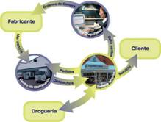
FUNCIÓN DE PÉRDIDA
El servicio logístico al cliente puede juzgarse por el grado con el que los procesos de la cadena de suministro cumplen los objetos de fechas de entrega, frecuencia del inventario, tasa de precisión en el cumplimiento de pedidos y de otras variables de servicio.

Slide 82
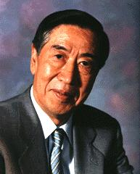
FUNCIÓN DE PÉRDIDA
La FUNCIÓN DE PERDIDA de Genichi Taguchi es útil para manejar los procesos que generan los niveles de servicio al cliente. Taguchi plantea que la calidad inconsciente del producto y de los servicio ocasiona gastos, desperdicios, perdidas de colaboración y de oportunidad siempre que el objetivo de calidad no se cumpla por completo.

Slide 83
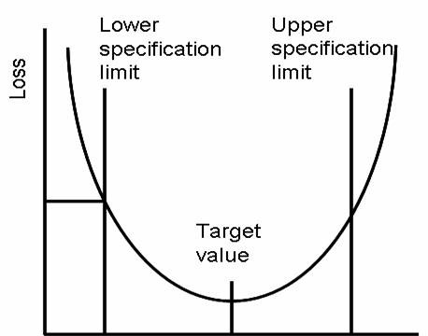
FUNCIÓN DE PÉRDIDA
Las pérdidas se presentan a mayor ritmo cuando el servicio (Calidad) se desvía de su valor meta. Esta pérdida se incrementa a un ritmo creciente de acuerdo con la fórmula.

Slide 84

SUSTITUCIÓN DE INFORMACIÓN
El servicio al cliente con frecuencia se trata como una restricción sobre el sistema logístico cuando no es posible desarrollar una relación venta-servicio.

Slide 85

SUSTITUCIÓN DE INFORMACIÓN
En este caso, se puede seleccionar un nivel predeterminado de servicio al cliente y se diseña el sistema logístico para cumplir con este nivel a un costo mínimo. El nivel de servicio con frecuencia se basa en factores como los niveles de servicio establecidos por la competencia, la opinión de los vendedores, y por la tradición.

Slide 86
Evaluar de manera eficaz el desempeño del servicio logístico al cliente es muy difícil considerando las múltiples dimensiones del servicio al cliente. El tiempo total del ciclo del pedido y su variabilidad son tal vez las mejores medidas del servicio logístico al cliente, ya que engloban muchas de las variables que se consideran importantes para el cliente.

Slide 87

DISPONIBILIDAD DE PRODUCTO E INVENTARIO
Porcentaje de falta de inventario.
• Porcentaje de pedidos cumplidos en su totalidad.
• Tasa de cumplimiento de pedidos y tasa de cumplimiento de promedio ponderado.
• Porcentaje de promedio de artículos de pedido con retraso.
• Tasa de cumplimiento de artículos.

Slide 88
INTERRUPCIONES DEL SISTEMA
Ningún sistema logístico en operación puede funcionar perfectamente todo el tiempo, pueden ocurrir interrupciones del sistema, pero no necesariamente las consideraríamos de suficiente importancia como para tener planes especiales listos en el caso de que se presentasen.

Slide 89
Los inventarios han sido la forma principal como las compañías han enfrentado los trastornos. Actúan como una red de seguridad o como un amortiguador cuando la demanda y la oferta no coinciden. Los programas de Justo a Tiempo y los programas de logística “tendenciosa” han minimizado los inventarios e incrementado el efecto negativo de los retrasos o de las suspensiones temporales por parte del canal de suministro.

Slide 90
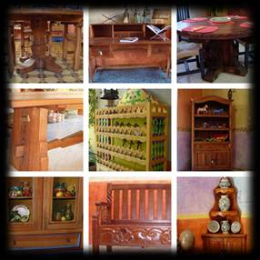
RETIRO DEL PRODUCTO
Los encargados de logística están implicados en el retiro de productos en tres formas: presidiendo un grupo de trabajo para el retiro del producto rastreando el producto y diseñando el canal logístico inverso.
Uno de los primeros pasos en la planeación para un retiro futuro, es establecer un comité de propósito específico que guíe los esfuerzos del retiro.

Slide 91
EL CICLO DEL PEDIDO
El ciclo del pedido contiene todos los eventos relacionados con el tiempo que da forma al tiempo total requerido para que un cliente reciba un pedido.

Slide 92
TIEMPO DEL CICLO DEL PEDIDO
Es el tiempo entre el momento en que se levanta un pedido de cliente, una orden de compra o una solicitud de servicio y el momento en que el producto o servicio es recibido por el cliente.
El tiempo del ciclo del pedido puede expresarse en forma cuantitativa en términos comunes estadísticos, como la media, la desviación estándar y la forma de distribución de frecuencias.

Slide 93
TIEMPO TOTAL DEL CICLO DEL PEDIDO.
Procesamiento y ensamblado del pedido.
Tiempo de adquisición de inventarios adicionales.
Transmisión del pedido.
Tiempo de entrega.
Consolidación del pedido.
Transmisión de los pedidos de almacén.
Preparación del conocimiento de embarque.
Autorización y crédito.
Ensamblado del pedido.
Si se agoto el inventario el tiempo adicional para adquirirlo en la planta.
Tiempo de entrega desde el almacén.
Tiempo de envió desde la planta.
Procesamiento del envió al cliente.

Slide 94
AJUSTE AL TIEMPO DEL CICLO DEL PEDIDO
Se ha asumido que los elementos del ciclo de pedido operan sin restricción. Sin embargo, en ocasiones las políticas del servicio al cliente distorsionaran los patrones normales del tiempo del ciclo del pedido. Muchas de estas políticas se relacionan con las prioridades del procesamiento de pedidos, la condición del pedido y otras restricciones del tamaño del pedido.

Slide 95
PRIORIDADES DEL PROCESAMIENTO DE PEDIDOS
El tiempo total del ciclo de pedido para un cliente determinado puede variar mucho del estándar, dependiendo de las reglas de prioridad que se hayan establecido para el procesamiento de los pedidos de entrada.

Slide 96
ESTÁNDARES DE LA CONDICIÓN DEL PEDIDO
Un tiempo normal del tiempo de ciclo de pedido podría alterarse sustancialmente si los productos ordenados llegan al lugar del cliente en estado dañado o inservible. La mayor parte de las empresas no desean absorber el alto costo, ni los clientes el alto precio, de eliminar la posibilidad de eliminar un pedido dañado o equivocado.

Slide 97
RESTRICCIÓN DEL PEDIDO
Bajo algunas circunstancias el responsable de logística deseara un tamaño de pedido mínimo para hacer que los pedidos se levanten de acuerdo con un programa preestablecido o para hacer que las formas del pedido preparadas por le cliente se adapten a las especificaciones predefinidas. Estas restricciones se permiten que se obtengan importantes economías en la distribución del producto.

Slide 98
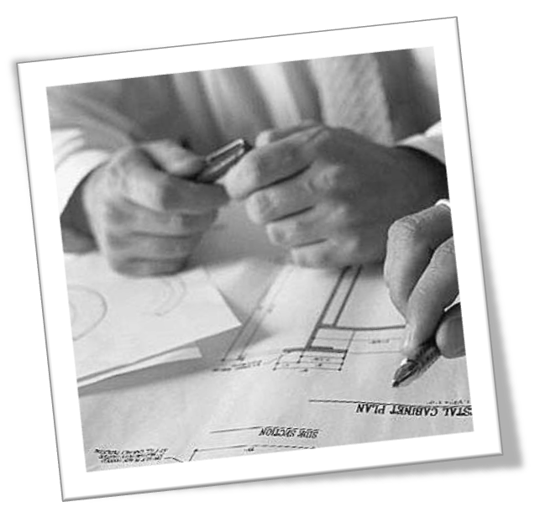
PREPARACIÓN DEL PEDIDO
Esto se refiere a las actividades de recopilar información necesaria apara los productos y servicios deseados, así como la requisición formal de los productos que se vallan a comprar.
Existen muchas formas en la cual contactar a un vendedor, como llamarlo por teléfono, llenar un formulario o por algunos medios electrónicos:
• Código de barras: acelera la preparación del pedido al recopilar información electrónicamente sobre el artículo vendido (tamaño, cantidad y descripción), enviándolo a una computadora.

Slide 99
Entrada del pedido:
  Comprobación de las existencias.
Comprobación de las premisas.
Comprobación del crédito.
Pedidos atrasados o cancelación de pedidos.
Transcripción.
Facturación.
Preparación del pedido:
  Solicitud de productos o servicios.
Transmisión del pedido:
  Transferencia de la información del pedido.
Levantamiento del pedido:
  Recuperación del producto, producción y compra.
Embalaje para el envió.
Programación de la entrega.
Preparación de documentos para el en envió.
Informe del estado de pedido:
  Rastreo y localización.
Comunicación con el cliente sobre el estado de pedido.

